Slide 1
北山 機械学習 20250506

Slide 2
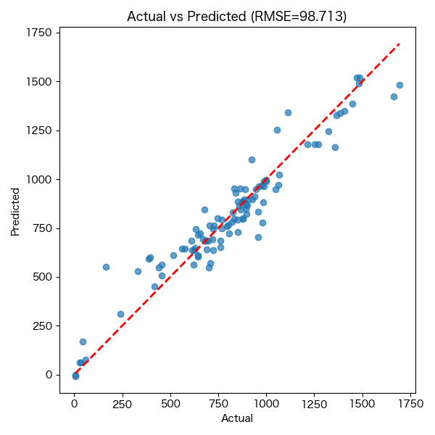
決定木ベースXGBoost回帰モデルによる2nd放電容量予測
おおむね実測を再現
105サンプルで学習したXGBoost回帰モデルは、 テストデータでRMSE = 98.7 mAh/gを達成
モデルが予測した点
モデル構築及び評価について
データ：105サンプルを使用塩・溶媒・添加剤・活物質／導電助剤／バインダーの組成を説明変数、2nd放電容量を目的変数として前処理
モデル：決定木ベースのXGBoost回帰モデルを構築
評価：Optunaによるベイズ最適化で木の深さや学習率など主要なハイパーパラメータを探索し、80対20の割合で訓練／検証データに分割してRMSE／MAE／R²を算出しモデル評価
可視化：Actual vs Predicted散布図で予測精度を確認
実測値と完全一致 のライン
Fig.1 テストデータにおける2nd放電容量予測精度の結果（XGBoost回帰）
Notes:
こちらのスライドでは、XGBoostモデルを用いた2nd放電容量の予測結果についてご説明いたします。
まず、使用したデータは105サンプルです。説明変数には、塩・溶媒・添加剤に加え、活物質・導電助剤・バインダーの情報を使用しました。
目的変数には“2nd放電容量”を設定しています。
次に、モデル構築ですが、決定木ベースのXGBoost回帰モデルを用い、Optunaによるベイズ最適化を実施しました。
最適化では、木の深さや学習率など主要なハイパーパラメータを探索し、80対20の割合で訓練／検証データに分割して評価いたしました。
その結果が左側のグラフです。実測値とモデルの予測値を比較した“Actual vs Predicted”の散布図であり、赤い点線は実測値との完全一致のラインを示しております。青い点がこの線の周囲に分布していることから、モデルがおおむね実測値を再現できていることがわかります。
このときの予測精度は、RMSE＝98.7 mAh/g でした。（一方で、実測値の極端に低い・高い領域では上下にばらつきが広がっています。ここは今後、外れ値処理やサンプル数の増加でさらなる精度向上を図る余地があります。）
次のスライドでは、このモデルがどの特徴量に基づいて予測を行っているのか、SHAP解析を通じて詳しく見ていきます。

Slide 3
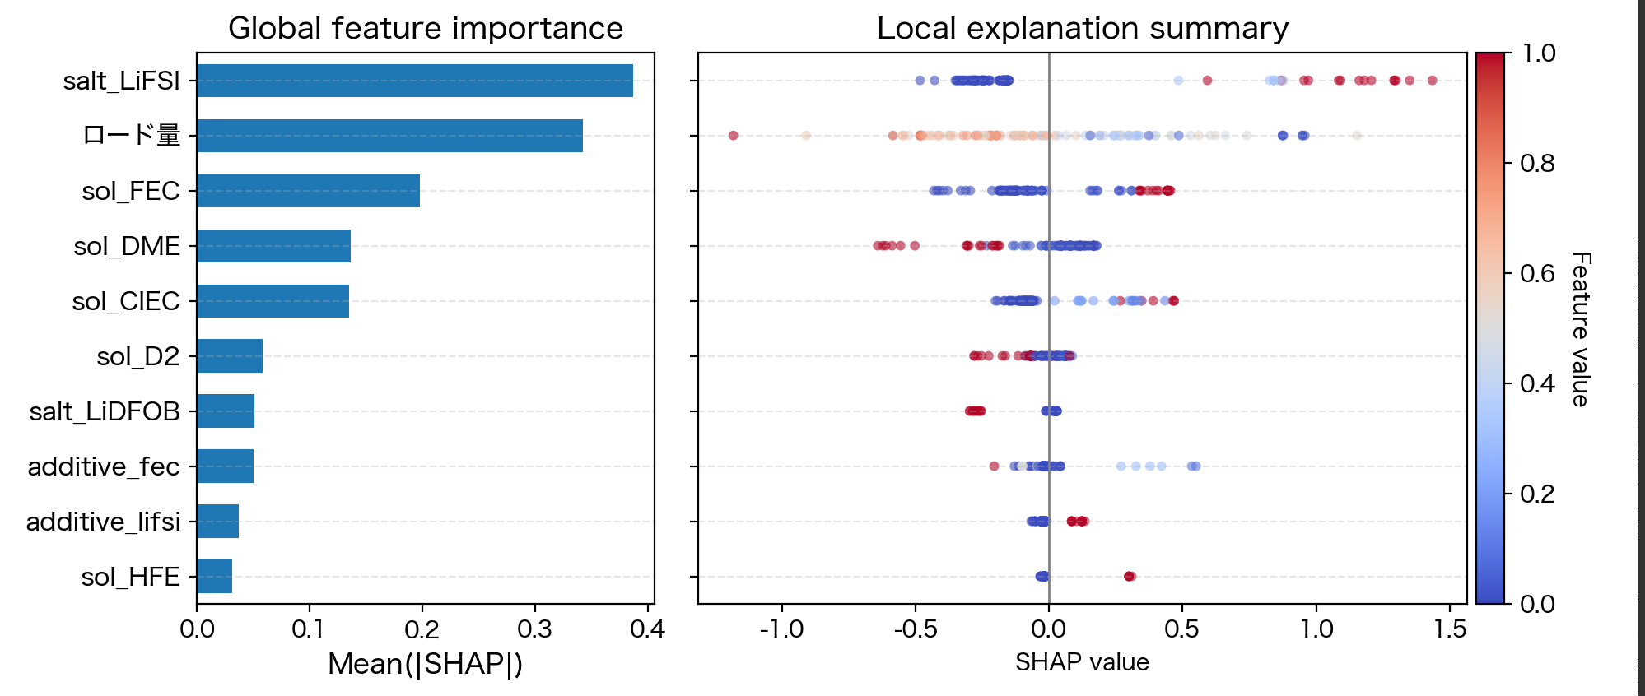
SHAP による特徴量解析 ~2nd放電容量に正負の影響を及ぼす要因の分析~
(a)
(b)
上に行くほどより強く放電要領に寄与
右に行くほど、予測される放電容量を押し上げる
図2. XGBoostモデルによる2nd放電容量予測に対するSHAP解析結果 (a)各特徴量の平均絶対SHAP値に基づく重要度（上に行くほど寄与大) (b)：Beeswarmプロット（各点はサンプルごとのSHAP値を示し、色は元の特徴量値を表す。右に位置する点ほど放電容量の予測値を押し上げる)
<示唆されること>
LiFSI濃度を高めることで容量向上が期待できる。
ロード量は適切に制御し、過度な増量は避ける。
Notes:
続いて、SHAPを用いた特徴量解析の結果をご説明します。 このスライドでは、左側にGlobal feature importance、右側にLocal explanation summary（Beeswarmプロット）を配置しています。
それぞれのグラフについて説明してまいります。
まず、左の棒グラフが示すのは、 各特徴量の平均|SHAP値|による重要度です。
棒が上にあるほど「放電容量予測への寄与度が大きい」ことを意味します。
最も大きいのは salt_LiFSI、続いて ロード量 です。
そのほか、FECやDMEなどの溶媒・添加剤も中程度の影響があることがわかります。
続いて、右のBeeswarmプロットでは、 各サンプルのSHAP値分布を点で示し、色が元の特徴量値（青＝低、赤＝高）を表しています。
横方向の位置はSHAP値の大小を示し、右に行くほど「予測値を押し上げる」、左に行くほど「予測値を抑制する」効果が強いです。
たとえば、塩濃度（salt_LiFSI）の赤い点が右側に多く集まっているのは、高濃度ほど放電容量を大きく引き上げることを示しています。
一方、ロード量の赤い点は左側に偏り、高ロード量では放電容量が下がる傾向が強いことが直感的に把握できます。
これにより、材料設計やプロセス条件の最適化において「どの因子を優先的に操作すべきか」が明確になります。 以上がSHAP解析による特徴量の要因分析結果です。

Slide 4
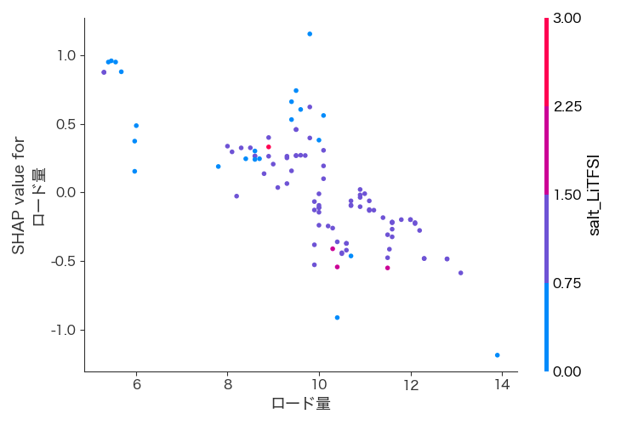
Dependence Plot ~単一の特徴量の効果だけでなく、他の特徴量との相互作用を予測~
一例としてロード量-LiTFSIが2nd放電容量に与える影響
最適ゾーン
上に行くほど、予測される放電容量を押し上げる
急激な負の影響
図3. ロード量とそのSHAP寄与の関係（色＝salt_LiFSI濃度）を示すDependence Plot
Notes:
最後に、単一の特徴量の効果だけでなく、他の特徴量との相互作用を予測したSHAP Dependence Plotをご説明いたします。
この図は、ロード量とLiTFSI濃度が2nd放電容量に与える影響をSHAP値で示したものです。
横軸はロード量（mg/cm²）、縦軸はSHAP値、色はLiTFSI濃度を示しています。SHAP値がプラスほど容量を押し上げる寄与が大きく、ロード量が8〜9 mg/cm²付近で最も正の寄与が確認され、最適な塗布量であるとわかります。一方、10 mg/cm²を超える負の影響が目立ちます。
また、高濃度LiTFSIは正の寄与を強める傾向があり、相乗効果が見られます。
したがって、実験計画では「ロード量×LiTFSI濃度」の2因子実験を設計し、8〜10 mg/cm²および1.5〜2 Mの範囲を重点的にスキャンすることで、より効率的に最適条件を探索できます。 このように、Dependence Plotを用いることで、単一の特徴量の効果だけでなく、他の特徴量との相互作用も含めて視覚的に理解することができます。
以上です。

